Slide 1
助教管理——权限分配
助教授权（课程公告－教学日历－教学资源）
----zml edit 08/03/21

Slide 2
说明
为方便管理，采取统一授权管理，原来教学日历，教学资料，课程公告的权限是分开管理（也就是说是三个模块，分别自己授权）现实现为统一在一处管理——助教管理。
模型参考TaskList的实现，但还要考虑代码抽取整理，在sakai中只实现tool，脱离impl和Api。
采用MVC模式完成实现。 View== >PermissionsViewAll.jsp ======>PermissionsAnnouncement.jsp，======>PermissionsCalendar.jsp， ======>PermissionsContent.jsp； Model== >PermissionWrapper.java； Control == >PermissionListBean.java；

Slide 3
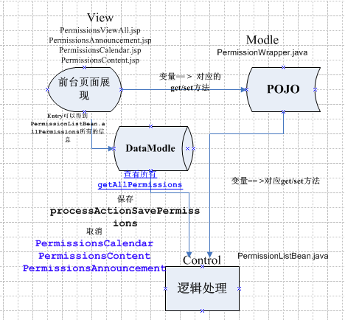
功能实现的MVC图

Slide 4
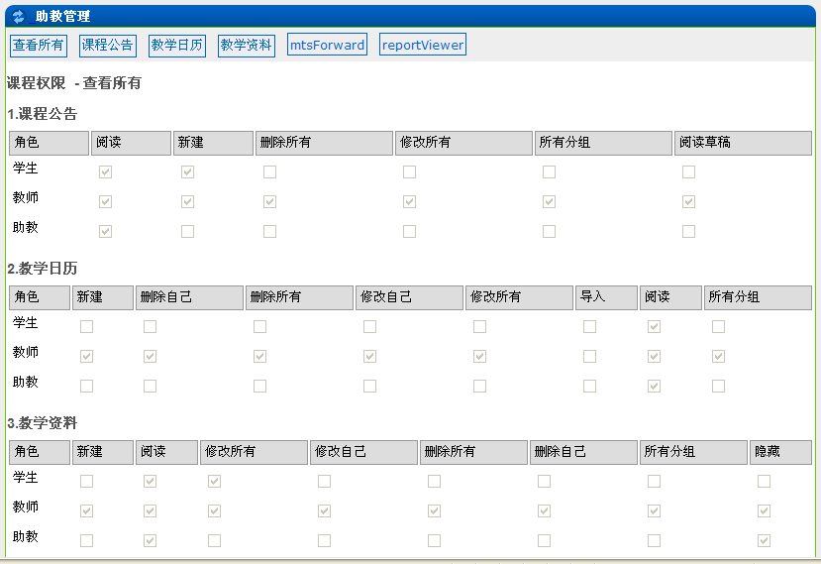
View ：查看所有

Slide 5
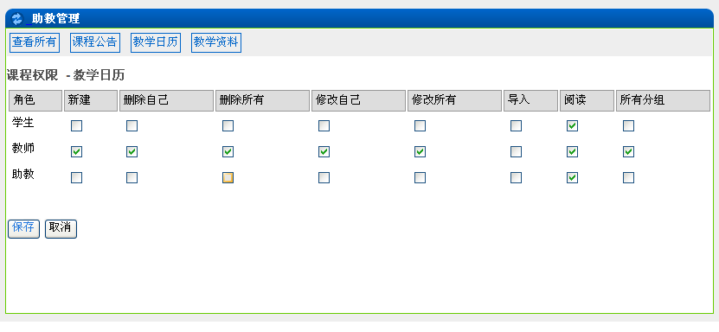
View ：教学日历

Slide 6
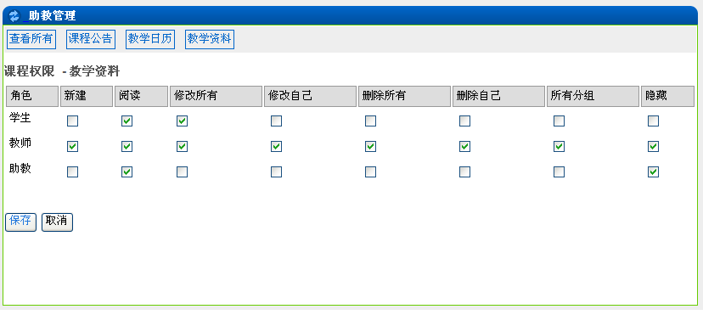
View ：教学资料

Slide 7
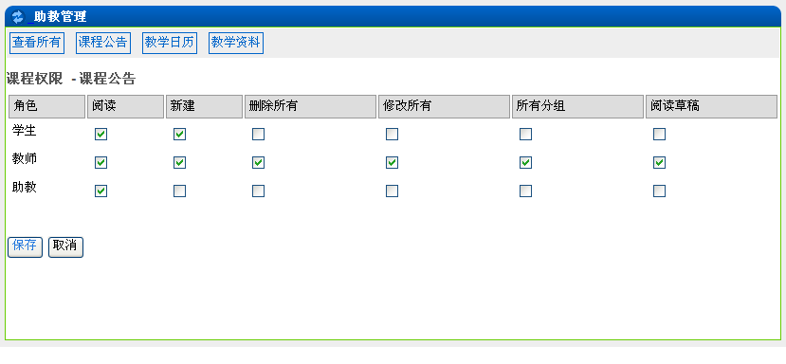
View ：课程公告

Slide 8
View中典型代码说明
<t:dataTable id=“permissionlistCalendar” 表格
value=“#{PermissionListBean.allPermissions}“ 值
var=“entry“ value的对象
headerClass="headerAlignment"
styleClass="listHier">
<h:column>
<f:facet name=“header”> 显示的列表
<h:outputText value=“#{msgs.permissions_roles}” /> 通过资源文件读取的值
</f:facet>
<h:outputText value=“#{entry.role.description}” /> 通过entry获得权限描述信息
</h:column>
<h:column>
<f:facet name="header">
<h:outputText value=“#{msgs.CalendarNew}” /> 显示的列表
</f:facet> 多选框及值（通过entry获得）
<h:selectBooleanCheckbox id="calendarNew" value="#{entry.calendarNew}"/>
</h:column>

Slide 9
由View到Model和Control
Entry是PermissionListBean.allPermissions 声明的一个对象，可以得到PermissionListBean.allPermissions中所有的信息。Eg： entry.role.description实际的解释就是entry.getRole.getDescription(); entry.calendarNew就是entry.getCalendarNew();而PermissionListBean就是我们的Control，需要说明的是PermissionListBean.allPermissions其实是PermissionListBean.getAllPermissions而getAllPermissions是一个DataModel。 DataModel在此处起到一个桥梁的作用，一个中转站。当然了， DataModel不是我们的Model，我们的Model是PermissionWrapper，其内部封装的是View和Contral中所需要变量的get/set方法也就是我们常说的POJO。

Slide 10
程序流程简单说明
Jsp 中写入PermissionListBean.allPermissions 并且声明一个PermissionListBean.allPermissions的对象entry，在jsp页面上有entry.XXX 实际就是entry.getXXX（）【Model：permissionWraper中定义的】。allPerimssions实际是getAllPerimssions，是一个DataModel在PermissionListBean中，所有显示数据都在这里获得。
有保存和取消的动作 ：
<sakai:button_bar>
<sakai:button_bar_item id="save"
action="#{PermissionListBean.processActionSavePermissions}"
value="#{msgs.permissions_save}"
styleClass="active"/>
<sakai:button_bar_item id="cancel"
action="PermissionsCalendar"
value="#{msgs.permissions_cancel}"/>
</sakai:button_bar>
（1）保存PermissionListBean.processActionSavePermissions
（2）取消PermissionsContent / PermissionsCalendar / PermissionsAnnouncement

Slide 11
PermissionListBean.allPermissions
public DataModel getAllPermissions() {
Collection wrappedPerms = new LinkedList();
AuthzGroup group;
try{
group = AuthzGroupService.getAuthzGroup(SiteService.siteReference(getSiteId()));
Set roles = group.getRoles();
Iterator i = roles.iterator();
while (i.hasNext()) {
Role role = (Role)i.next();
wrappedPerms.add(new PermissionWrapper(
role,
role.isAllowed(FUNCTION_ANNOUNCEMENT_READ),
role.isAllowed(FUNCTION_ANNOUNCEMENT_NEW),
role.isAllowed(FUNCTION_ANNOUNCEMENT_DELETEANY),
role.isAllowed(FUNCTION_ANNOUNCEMENT_REVISEANY),
role.isAllowed(FUNCTION_ANNOUNCEMENT_ALLGROUPS),
role.isAllowed(FUNCTION_ANNOUNCEMENT_READDRAFTS),……

Slide 12
PermissionListBean.allPermissions
//zml add Content
role.isAllowed(FUNCTION_CONTENT_NEW),
role.isAllowed(FUNCTION_CONTENT_READ),
role.isAllowed(FUNCTION_CONTENT_REVISEANY),
role.isAllowed(FUNCTION_CONTENT_REVISEOWN),
role.isAllowed(FUNCTION_CONTENT_DELETEANY),
role.isAllowed(FUNCTION_CONTENT_DELETEOWN),
role.isAllowed(FUNCTION_CONTENT_ALLGROUPS),
role.isAllowed(FUNCTION_CONTENT_HIDDEN)
…………
));
}
}catch(GroupNotDefinedException e){
e.printStackTrace();
}
permsModelTaskList = new ListDataModel();
permsModelTaskList.setWrappedData(wrappedPerms);
return permsModelTaskList;
}

Slide 13
processActionSavePermissions
public String processActionSavePermissions() {
if(permsModelTaskList != null){
Collection perms = (Collection) permsModelTaskList.getWrappedData();
boolean ret = applyTaskListPermissions(perms);
if(ret == true){
return "SuccessReturn";
}else{
return "SuccessReturn";
}
}
return "SuccessReturn";
}

Slide 14
applyTaskListPermissions
public boolean applyTaskListPermissions(Collection perms){
return applyPermissions(perms, new String[]{
//zml add Announcement
FUNCTION_ANNOUNCEMENT_READ,
FUNCTION_ANNOUNCEMENT_NEW,
FUNCTION_ANNOUNCEMENT_DELETEANY,
FUNCTION_ANNOUNCEMENT_REVISEANY,
FUNCTION_ANNOUNCEMENT_ALLGROUPS,
FUNCTION_ANNOUNCEMENT_READDRAFTS,
//zml add Calendar
FUNCTION_CALENDAR_NEW,
FUNCTION_CALENDAR_DELETEOWN,
FUNCTION_CALENDAR_DELETEANY,
FUNCTION_CALENDAR_REVISEOWN,
FUNCTION_CALENDAR_REVISEANY,
FUNCTION_CALENDAR_IMPORT,
FUNCTION_CALENDAR_READ,
FUNCTION_CALENDAR_ALLGROUPS,
//zml add Content
FUNCTION_CONTENT_NEW,
FUNCTION_CONTENT_READ,
FUNCTION_CONTENT_REVISEANY,
FUNCTION_CONTENT_REVISEOWN,
FUNCTION_CONTENT_DELETEANY,
FUNCTION_CONTENT_DELETEOWN,
FUNCTION_CONTENT_ALLGROUPS,
FUNCTION_CONTENT_HIDDEN
});
}

Slide 15
applyPermissions
private boolean applyPermissions(Collection perms, String[] functions){
AuthzGroup group = null;
try{group = AuthzGroupService.getAuthzGroup(SiteService.siteReference(getSiteId()));
PermissionWrapper p = null;
Iterator iter = perms.iterator();
while(iter.hasNext()) {
p = (PermissionWrapper) iter.next();
Role r = group.getRole(p.getRole().getId());
// zml add Announcement
setFunction(r, functions[0], p.getAnnouncementRead());
setFunction(r, functions[1], p.getAnnouncementNew());
setFunction(r, functions[2], p.getAnnouncementDeleteAny());
setFunction(r, functions[3], p.getAnnouncementReviseAny());
setFunction(r, functions[4], p.getAnnouncementAllGroups());
setFunction(r, functions[5], p.getAnnouncementReadDrafts());

Slide 16
applyPermissions
……
// zml add Content
setFunction(r, functions[14], p.getContentNew());
setFunction(r, functions[15], p.getContentRead());
setFunction(r, functions[16], p.getContentReviseAny());
setFunction(r, functions[17], p.getContentReviseOwn());
setFunction(r, functions[18], p.getContentDeleteAny());
setFunction(r, functions[19], p.getContentDeleteOwn());
setFunction(r, functions[20], p.getContentAllGroups());
setFunction(r, functions[21], p.getContentHidden());
}
}catch(GroupNotDefinedException e){
e.printStackTrace();
}
try{
AuthzGroupService.save(group);
}catch(GroupNotDefinedException e){
log.error("Group not defined", e);
return false;
}catch(AuthzPermissionException e){
log.error("Permission exception", e);
return false;
}
return true;
}

Slide 17
总结
通过助教管理的实现，学习了sakai中一个简单的tool的实现，同时对其框架结构有的新的了解。

